Slide 1


we-bay
sito di annunci per immobili
Francesco Iorio, Andrea Mirarchi, Vincenzo Sacco, Francesco Ferraro
220486 246005 234581 223567

Slide 2
Lato acquirenti

Slide 3
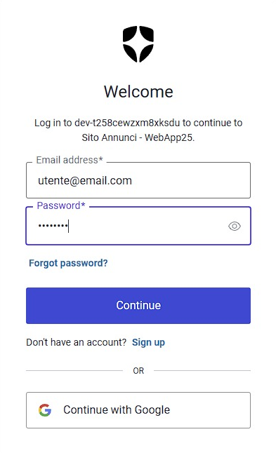
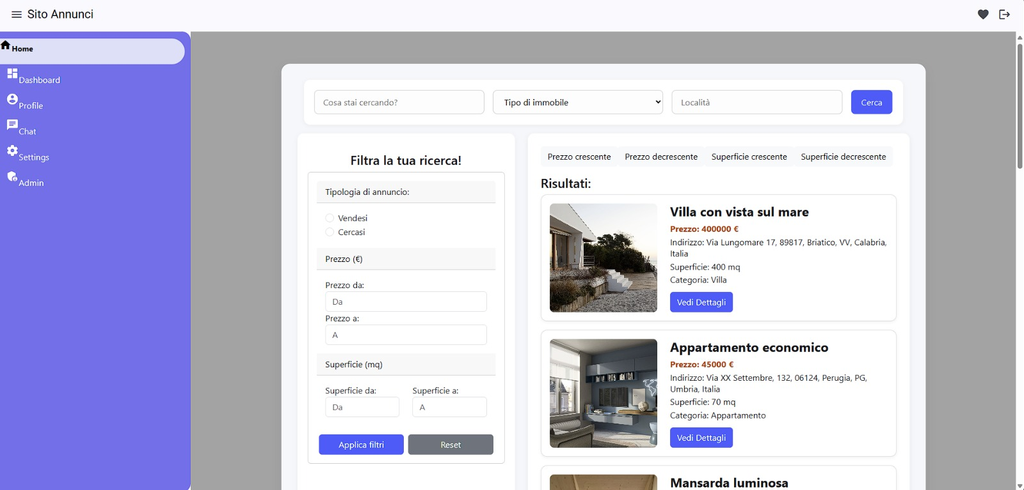
Il sito parte con la richiesta di login
Dopo il login, l’utente sarà in grado di vedere gli annunci caricati dai venditori
E sarà anche in grado di filtrarli per tipologia:
Appartamento
Villa
Terreno edificabile
Box auto
E li può ordinare per prezzo e/o metri quadri

Slide 4
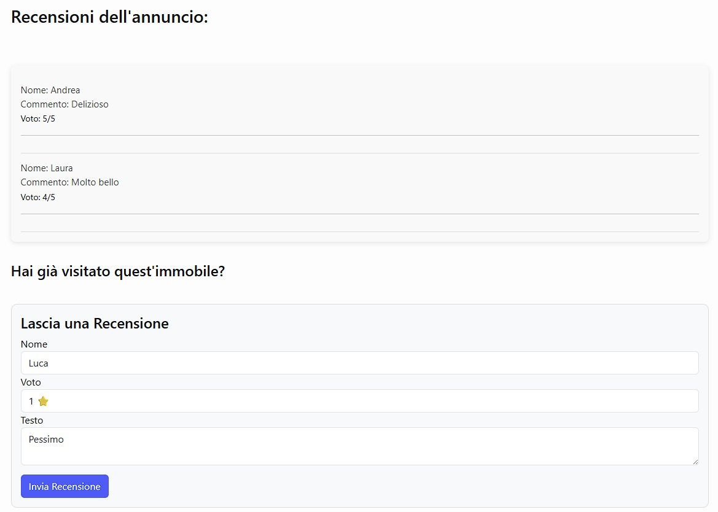
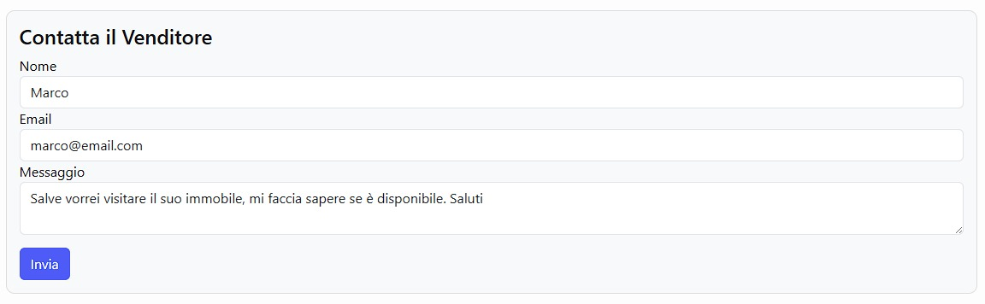
Possono anche scrivere recensioni
E se serve possono contattare il venditore tramite un form di supporto

Slide 5
Lato venditori

Slide 6
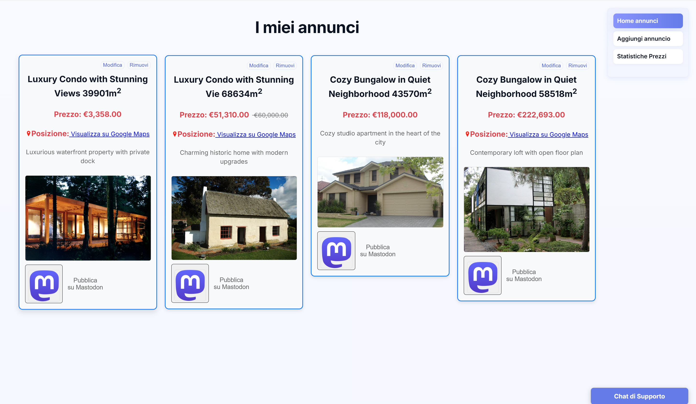
Dal lato venditori:
Un annuncio è composto da:
Titolo
Descrizione
Prezzo prima del cambiamento
Prezzo nuovo
Prezzo asta
Superficie (in m²)
Indirizzo
Coordinate di Google Maps
Latitudine
Longitudine
Categoria
Venditore
Data creazione
Booleano che indica se è ancora in vendita
Foto

Slide 7
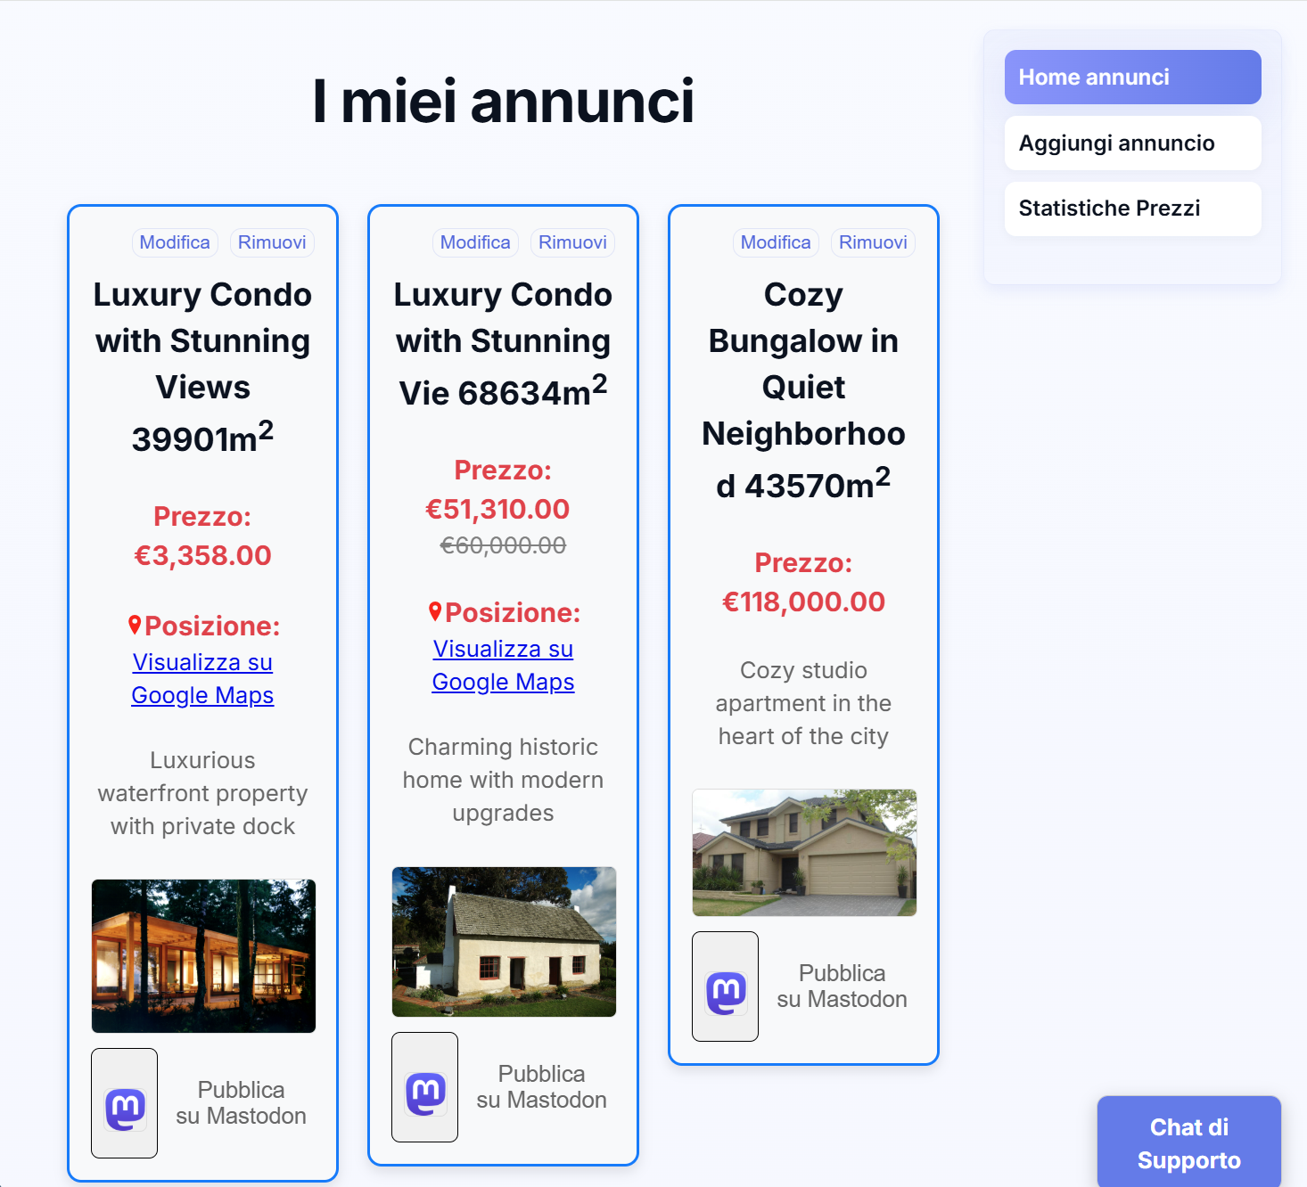
Dal lato venditori:
L’utente può:
Inserire gli annunci
Rimuoverli
Modificarli
E in caso di ribasso del prezzo, verrà visualizzato il prezzo vecchio sbarrato con il prezzo nuovo

Slide 8
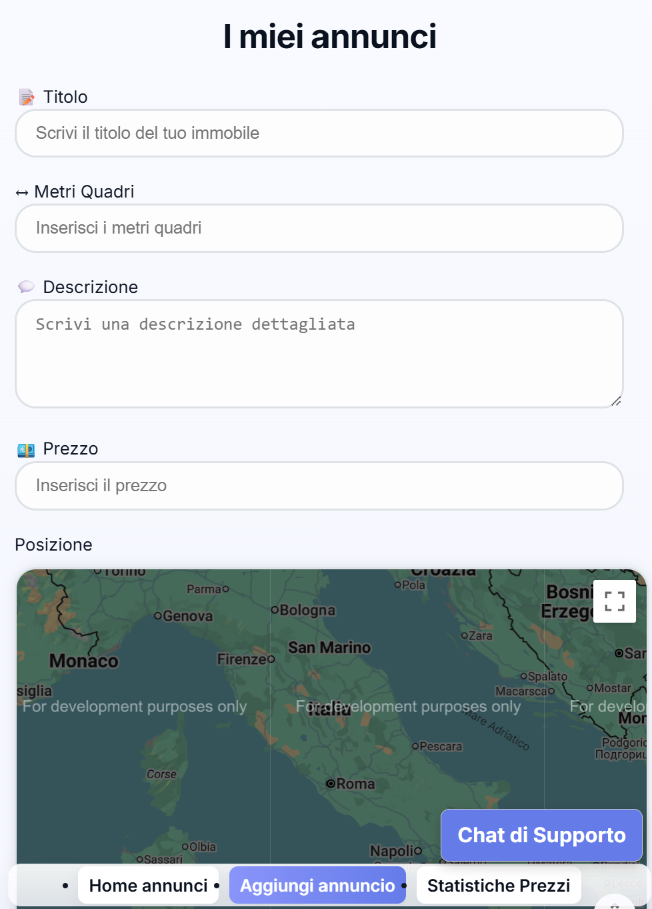
Pagina di aggiunta annuncio

Slide 9
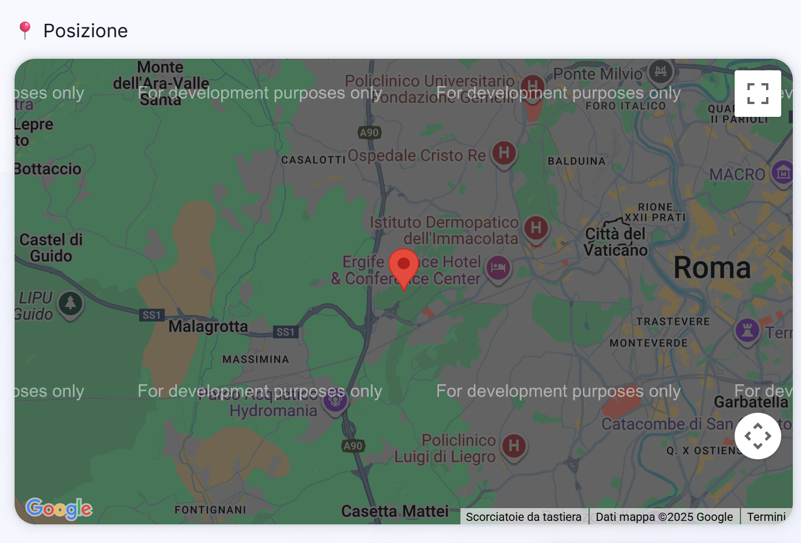
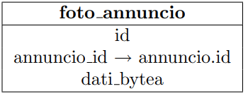
Dal lato venditori:
La Posizione di Google Maps è inseribile muovendo un marker su una mappa messa a disposizione dalla Geocoding API di Google Maps.
Mentre la api Nominatim di OpenStreetMap consente di trasformare le coordinate in un indirizzo, che servirà al venditore per fare la spedizione
Le foto sono salvate su Postgres in una tabella a parte (foto_annuncio) in formato Base64 in un campo di tipo BYTEA, ed è collegata alla tabella Annuncio con una relazione diretta

Slide 10
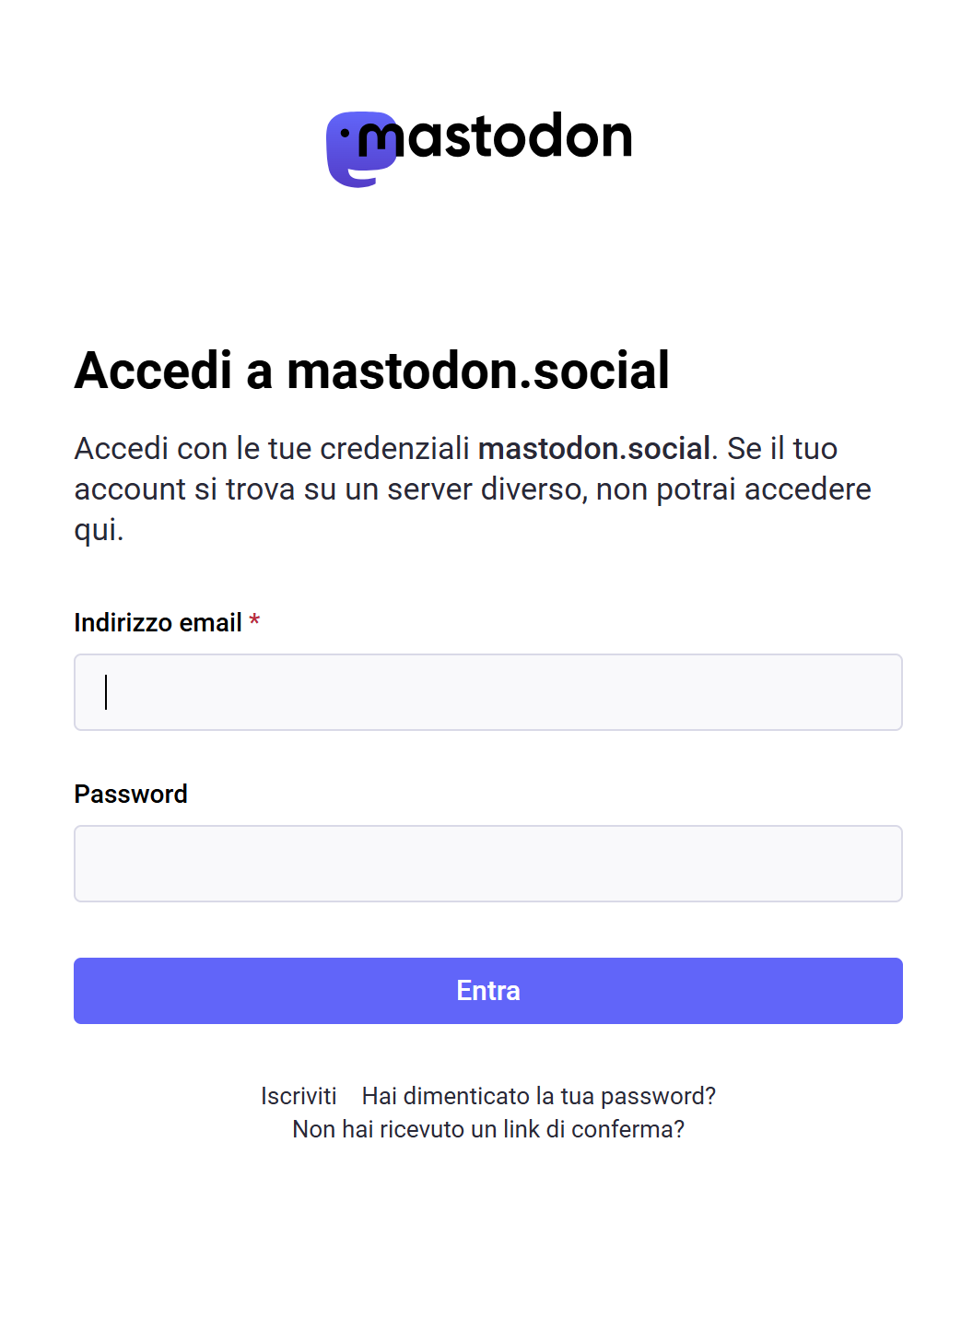
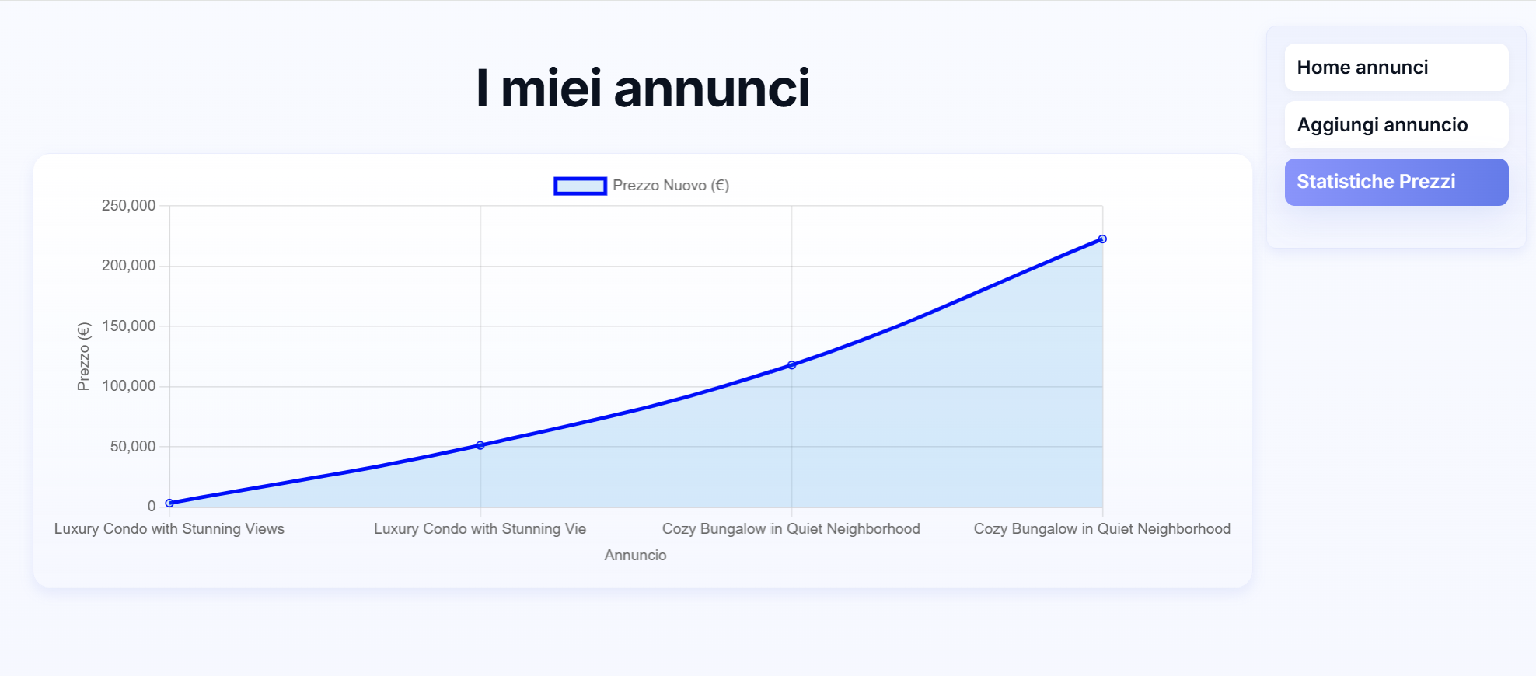
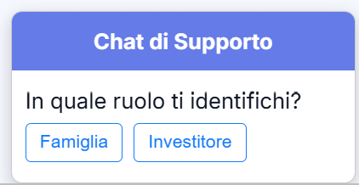
Dal lato venditori:
È possibile anche dare visibilità ai propri annunci pubblicizzandoli su un social, e per questo progetto abbiamo scelto Mastodon
Un social che fornisce una API developer-friendly (Mastodon API)
che porterà alla pagina di login del social, e se l’accesso va a buon fine verrà postato l’annuncio sul proprio profilo automaticamente
Grafico dei prezzi
Chatbot raccomandazioni:
Tramite delle scelte impostate il chatbot da dei consigli sulle vendite seguendo un albero decisionale

Slide 11
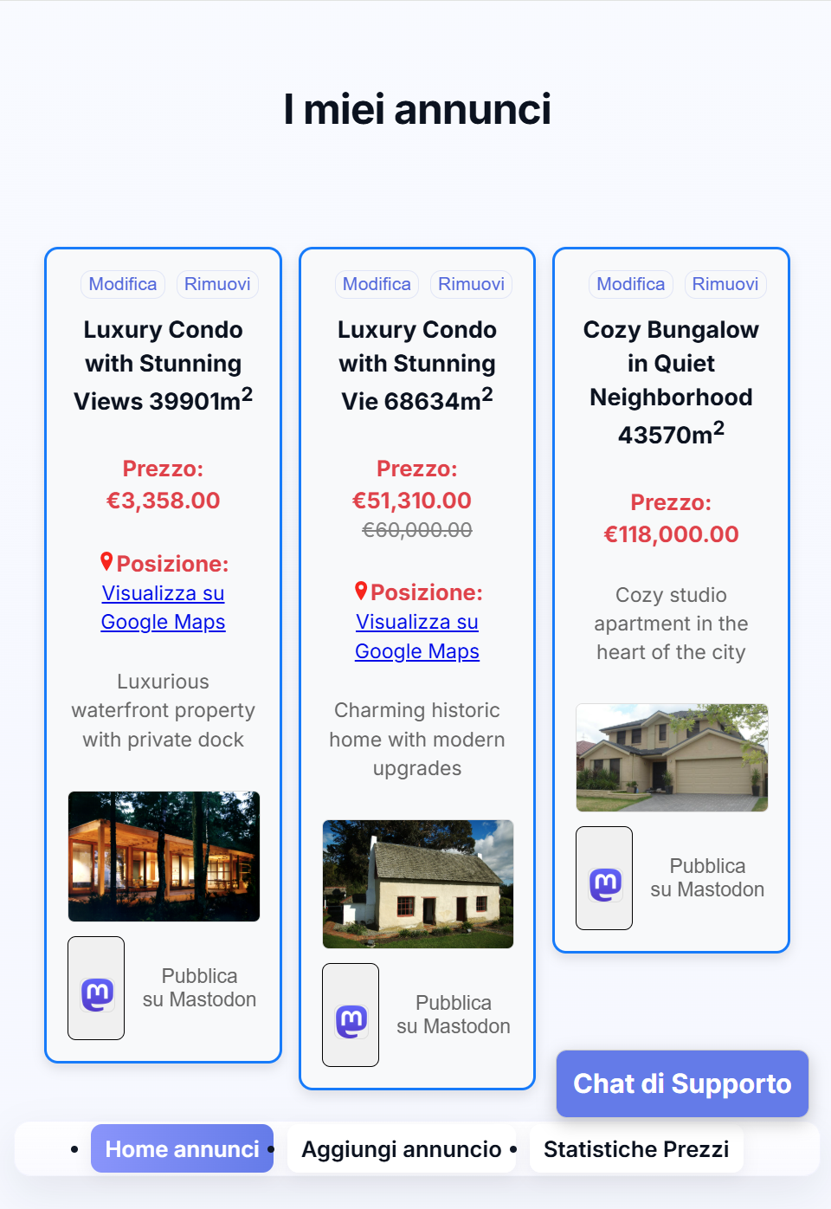
Il sito è responsive
3810x2217
1939x1762
1270x1847

Slide 12
Amministrazione🔒
Esiste il ruolo di Amministratore.
Chi lo possiede ha accesso a tutte le API, quindi può modificare tutti gli annunci senza esserne proprietario, e in più può bannare utenti e dare il ruolo di Amministratore ad altri

Slide 13


Comunicazione Database-Backend-Frontend
Backend
DataCachingProxy
DataDao
API
Rest
Database
Frontend
Questo proxy fa da intermediario tra il database e il backend.
Alla prima chiamata salva i dati del database in cache davanti a DataDao, in modo che non debba sempre interrogare il database.

Slide 14
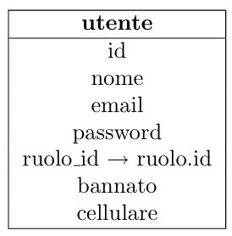

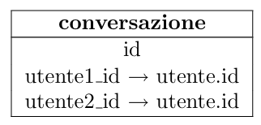
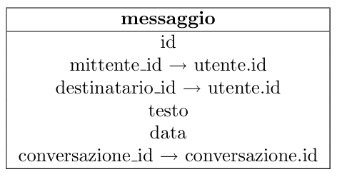
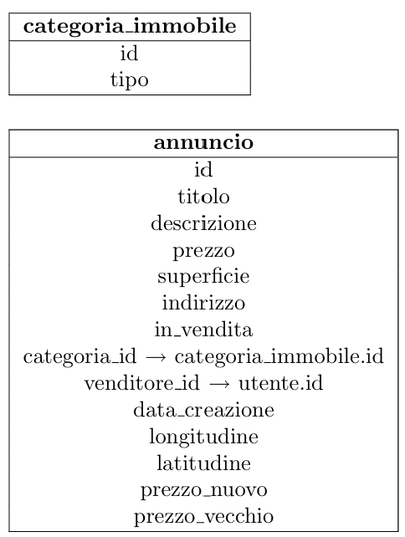
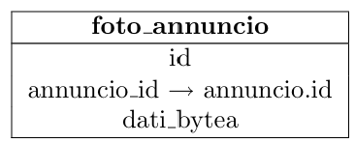
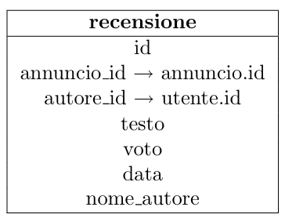
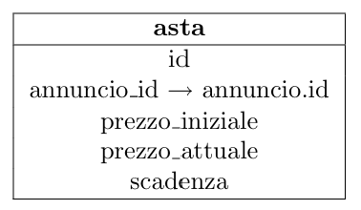
Resoconto entità nel database Postgres su cui sono state fatte relazioni dirette e relazioni di join:

Slide 15

Checklist
Tutte le richieste della traccia sono soddisfatte
Sito responsive
Giuste tecnologie
Proxy
Pattern DAO
Un grafico
Un chatbot
Utilizzate API esterne

